Slide 1
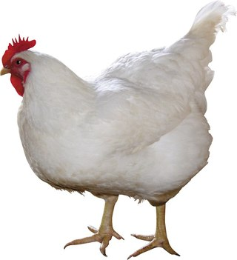
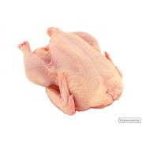
7.1. Технологія виробнитцва м’яса курчат-бройлерів
Міністерство аграрної політики та продовольства України
Рогатинський державний аграрний коледж
Тема лекції
Мультимедійний супровід лекції з дисципліни «Технологія виробництва продукції птахівництва»
Викладачі Петращук В.М.
Тринів І.В.

Slide 2
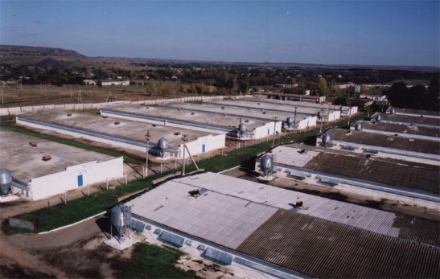
План
1.Технологічні принципи виробництва м’яса курчат-бройлерів.
2.Схема технологічного процесу .
3.Основні технологічні цехи, їх характеристика та взаємозв’язок.
4.Особливості годівлі, утримання та вирощування курчат-бройлерів.
5.Заходи охорони довкілля.

Slide 3
Література
Основна
Бородай В.П., Вертійчук А.І. «Технологія виробництва продукції птахівництва» Вінниця «Нова Книга» 2006 с.242-271
Додаткова
1.Бесулін В.І., Гужва В.І. «Птахівництво і технологія виробництва яєць та м’яса птиці» Біла церква 2003 с.269-287
2.Бусенко О.Т. «Технологія виробництва продукції тваринництва» Київ «Аграрна освіта» 2001
с.354-369
3.Бусенко О.Т. «Технологія виробництва продукції тваринництва» Київ «Вища освіта» 2005
с.352-367

Slide 4
Основні технологічні принципи
використання птиці сучасних високопродуктивних м’ясних кросів;
вирощування і утримання птиці у пташниках, обладнаних ресурсозберігаючими і енергозберігаючими системами створення та підтримання оптимального мікроклімату, необхідних режимів освітлення;
виконання виробничих процесів згідно з технологічними картами і графіками, які забезпечують ритмічне цілорічне виробництво м'яса бройлерів; комплектування виробничих площ за принципом "все зайнято – все порожньо";
годівля повнораціонними комбікормами, які відповідають біологічним потребам організму птиці;
суворе дотриман­ня ветеринарно-санітарних вимог, складання і дотримання технологіч­них графіків ветеринарної профілактики.

Slide 5
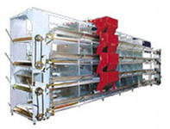
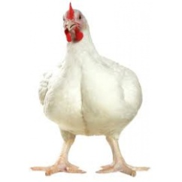
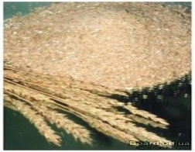
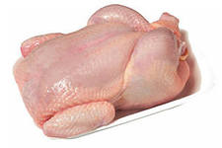
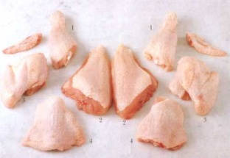
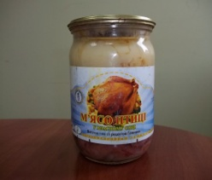
Технологія виробництва бройлерів передбачає:
розміщення птиці в широкогабаритних безвіконних пташниках у клітках, на глибокій підстилці або на сітчастих підлогах;
механізацію усіх виробничих процесів;
використання високопродуктивної гібридної птиці;
годування птиці повнораціонними сухими комбікормами;
ритмічний цілорічний вихід продукції.

Slide 6
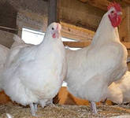
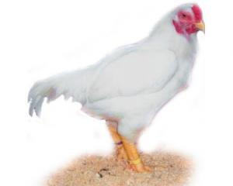
Бройлер
М'ясне курча, яке відрізняється інтенсивним ростом, скороспілістю, низькими витратами корму, дає ніжне, соковите м'ясо. Для виробництва бройлерного м'яса використовують в основному 2–4-лінійний гібридний молодняк від схрещування спеціалізо-ваних м'ясних видів курей порід корніш (батьківська форма) і білий плімутрок, що поєднуються (материнська форма)
корніш
Х
плімутрок

Slide 7
Технологічна схема виробництва м’яса курчат-бройлерів
1.Цех родинного стада
Цех підготовки кормів
3.Цех вирощування ремонтного молодняку
(утримують до 17-20 тижнів)
4.Цех вирощування курчат-бройлерів
(у віці 6-7 тижнів, жива маса становить 2,1-2,4кг)
2.Цех інкубації
5.Цех забою і переробки
6.Цех реалізації
7.Цех утилізації

Slide 8
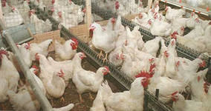
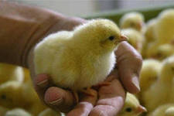
Цех вирощування бройлерів
у бройлерних господарствах є основним.
За кількістю вирощених у ньому за рік бройлерів визначають розміри птахівничого підприємства з виробництва м'яса бройлерів.
Для птиці, призначеної для забою на м’ясо, існує система заходів щодо вирощування та відгодівлі.
Птиця відгодовується, як правило, у спеціалізованих, фермах, відділеннях.
У спеціалізованих господарствах та птахофабриках широко практикується відгодівля курчат-бройлерів м’ясних порід.

Slide 9
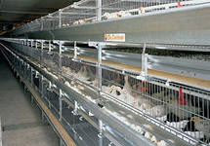
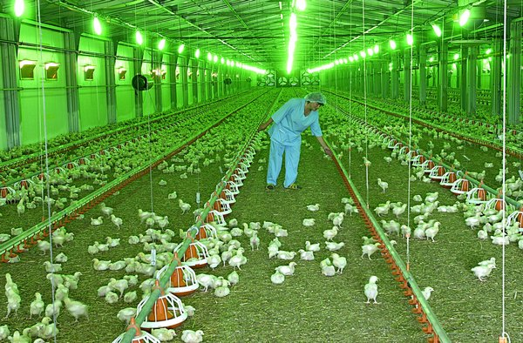
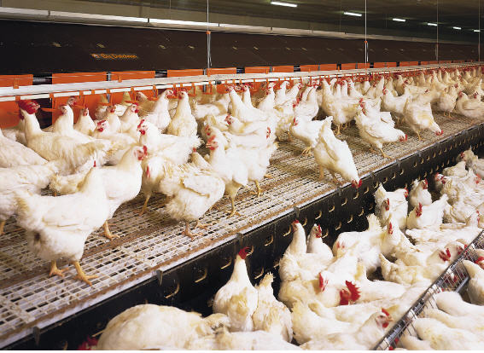
У бройлерних господарствах застосовують різні способи вирощування курчат на м’ясо:
1
У кліткових батареях
2
На глибокій підстилці
3
На сітчастій підлозі

Slide 10
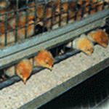
Кліткове вирощування бройлерів
Вирощують бройлерів у спеціалізованих кліткових батареях БКМ-3Б, 2Б-2, а також КБУ-3, БГО-140 і
Р-15.
Щільність посадки на 1м² підлоги клітки, голів: курочок 37,6, півників 31,3, а при спільному вирощуванні — 34,5. На 1 м² підлоги пташника розміщують бройлерів по 40 голів і більше.
Фронт годівлі – не менше 3 см при використанні лінійних годівниць і не менше 2 см на голову – ци-ліндричних, напування – не менше 1 см на голову, одна мікрочашкова напувалка не більш як на 10 курчат
Температурний режим для бройлерів різного віку, °С:
перший тиждень – 35– 33,
другий-третій – 29–26,
четвертий-шостий – 20
сьомий-восьмий – 16–18. Відносна вологість повітря 65–70 %.

Slide 11
Режим освітлення пташника з бройлерами
Вік, тижнів | Освітленість, лк | Тривалість періоду, год |  | Тривалість циклу, год | Циклів за добу, год | Тривалість освітлення пташника за добу, год
 |  | світло | темнота
1—2 | 25 | 24 | — | 24
З | Поступове зниження до 5 | 1 | 2 | З | 8 | 8
4—8 | 5 | 1 | 2 | З | 8 | 8

Slide 12
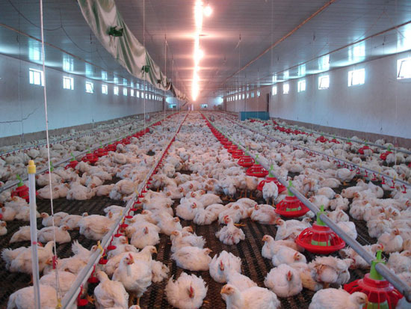
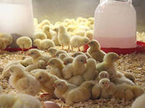
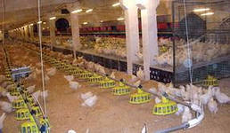
Підлогове вирощування бройлерів
За підлогового вирощування бройлерів звичайно використовують типові пташники із стандартними розмірами 12х84, 12х102 або 18х96м.
На вирощування приймають курчат не раніше 6–8 і не пізніше 24 годин після вибирання їх з інкубаторів. Середня маса одного курчати має бути не менше 33 г.

Slide 13
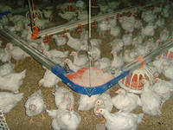
Технологія вирощування бройлерів на глибокій підстилці
Щільність посадки
2,5 см на одну
голову
Фронт годівлі
18-20 голів на 1 метр квадратний підлоги
Шар підстилки
5–7 см на одну
голову
1 см на одну
голову
Фронт напування
Освітлення пташника – цілодобове з диференціацією й урахуванням віку бройлерів і часу доби, інтенсивності освітлення на рівні годівниць і напувалок.

Slide 14
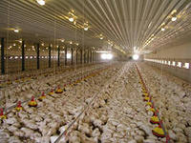
Технологія вирощування бройлерів на сітчастій підлозі
Курчат-бройлерів вирощують до 6–7 тижнів, у цьому віці вони ма­ють живу масу 2,1–2,6 кг. Витрати корму на 1кг приросту становлять 1,6–1,9 кг.
бройлерів, не розділених за статтю, – 35 гол/м², а розділених – півників 25–30, а курочок 35–40 гол/м².
щільність посадки
площа підлоги
температура повітря
в приміщенні підтримують температуру на рівні 30–28 °С.
площа підлоги на одну голову повинна становити відповідно 290–320 і 266 см²

Slide 15
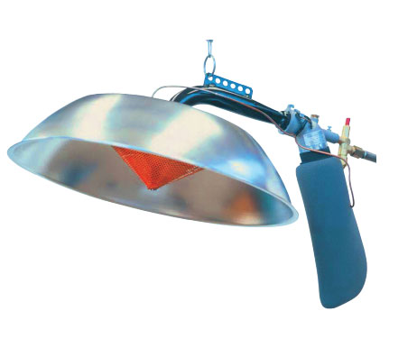
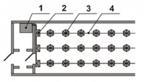
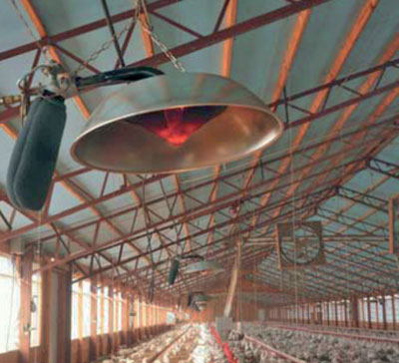
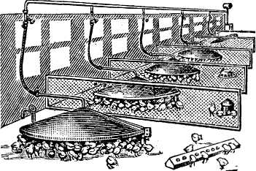
Брудери та схема їх розміщення
За вирощування бройлерів на сітчастій підлозі без локального обігрівання під брудерами в пташнику підтримують вищу температуру повітря, °С:
в перший тиждень вирощув. – 34–32,
другий – 31–30, третій – 29–25, четвертий – 24–23 і старшим – 19–16

Slide 16
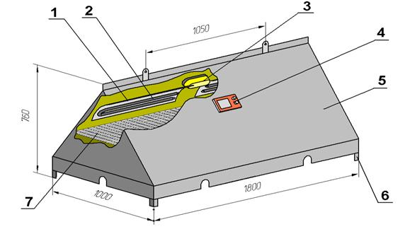
БП-1Б | Брудер електричний
Брудер БП-1Б призначений для локального обігріву курчат в перший місяць вирощування за підлогового способу утримання в широкогабаритних пташниках. Терморегулятор автоматично підтримує задану температуру.
1 – світловідбиваючий елемент; 2 – нагріваючий елемент; 3 – освітлювальний плафон; 4 – терморегулятор; 5 – корпус брудера; 6 – ніжки для опори, 7 – сітка

Slide 17
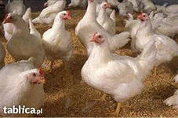
Температура повітря при вирощуванні
курчат-бройлерів
Вік, тижнів | Температура повітря, °С
 | у приміщенні | під брудером
1 | 28-26 | 35-30
2-4 | 26-22 | 29-24
5-6 | 20 | -
Температуру і вологість повітря у пташнику вимірюють і реєстру­ють не менше 2-х разів на добу у трьох точках приміщення

Slide 18
Основні параметри базової технології вирощування курчат-бройлерів
Показник | Значення
Фронт годівлі (см), не менше | 2,5
Фронт напування (см), не менше | 1-1,2
Повітрообмін, м³/год повітря на 1 кг живої маси не менше:
у холодний період року | 0,7
у теплий період року | 5,5
Швидкість повітря, м/с:
у холодний період року | 0,1-0,5
у теплий період року | 0,2-0,6
Відносна вологість повітря, % | 65-70
Освітленість, лк | 25-5
Тривалість світлового дня, годин | 24-8

Slide 19
Питання самоконтролю
1.Що таке курча-бройлер?
2. Які є способи вирощування курчат-бройлерів?
3.Які марки кліткових батарей використовують для вирощування курчат бройлерів?
4.Яка температура повинна бути при посадці молодняку на вирощування?
5.Який світловий режим застосовують для вирощування курчат-бройлерів?
6.Яка вологість та температура повинна підтримуватись у пташниках?
7.Яка допустима концентрація шкідливих газів у пташниках?
8.Який тип годівлі застосовують для молодняку птиці?
9.Яка мета застосування брудера?
10.У якому віці проводять забій бройлерів?
11.Яких умов навколишнього середовища дотримуються при вирощуванні курчат-бройлерів?

Slide 20
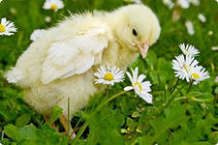
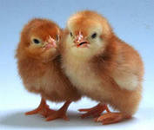
Дякуємо за увагу!

